Slide 1
Zadaci, obveze i dužnosti ISVU administratora

Slide 2
prije početka ak. god.
Unos plana i programa, literature i sudionika u nastavi.
Definiranje ispitnih rokova

Slide 3
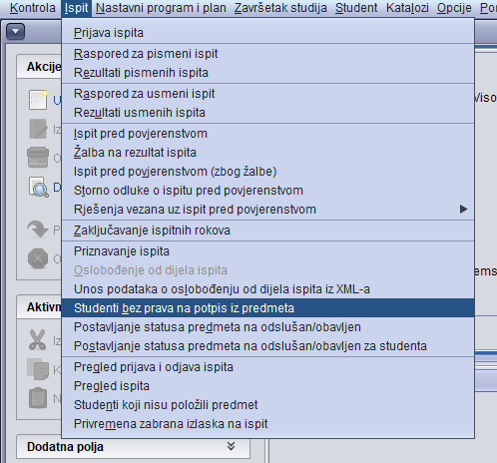
pred kraj zimskog i ljetnog semestra (evidencija studenata bez prava na potpis i sl.)
Nakon kraja zimskog/ ljetnog semestra status predmeta prelazi u odslušan i studenti mogu prijaviti ispit ako je definiran ispitni rok. Ako nema poravo na potpis onda ne može prijaviti ispit.
Ukoliko su studenti ranije odslušali predmet može im se prije kraja semestra postaviti stutus predmeta odslušan. (pojedinačno ili svima)

Slide 4
evidencija ispitnih rokova
Postavljanje statusa predmeta u odslušan prije kraja semestra
(paziti na vrijeme prijave - isteklo prije nego je završio semestar)
Datum prijave i odjave ispita može se korigirati.
Razmak između ispita 8 dana

Slide 5
rad s ispitnim rokovima
Definiranje rokova usmeni/pismeni
Raspored za pismeni/usmeni
Objava ispita
Pregled prijava i izrada ispitne liste

Slide 6
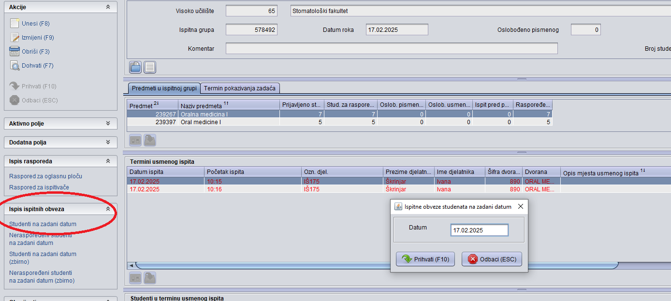
provjera zauzetosti studenta prije objave rasporeda za ispit

Slide 7
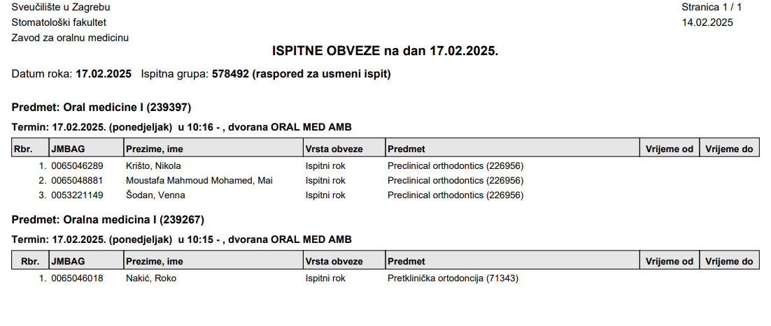

Slide 8
dobra praksa u radu s ISVU modulom Ispiti (rokovi, evidencija ocjena, zaključavanje rokova….)
Ocjene možemo evidentirati u modulu ISVU ispiti i nastavničkom portlau (usmeni/pismeni).
Zaključavamo u modulu ISVU ispiti.
Prijavnice ili ispitna lista koju potpisuje nositelj predmeta – dostava u referadu

Slide 9
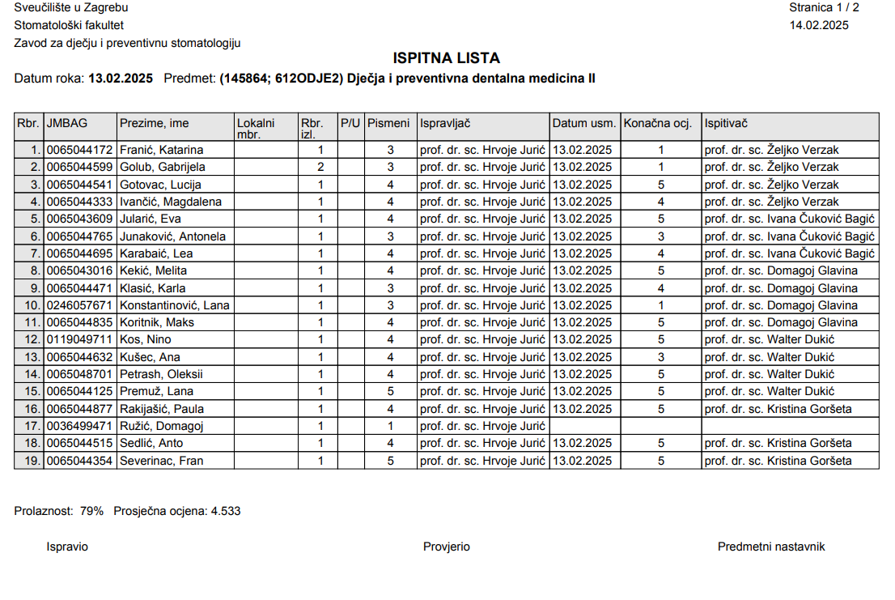

Slide 10
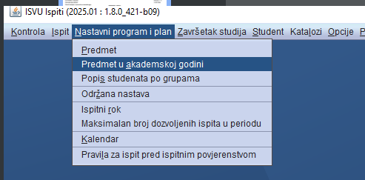
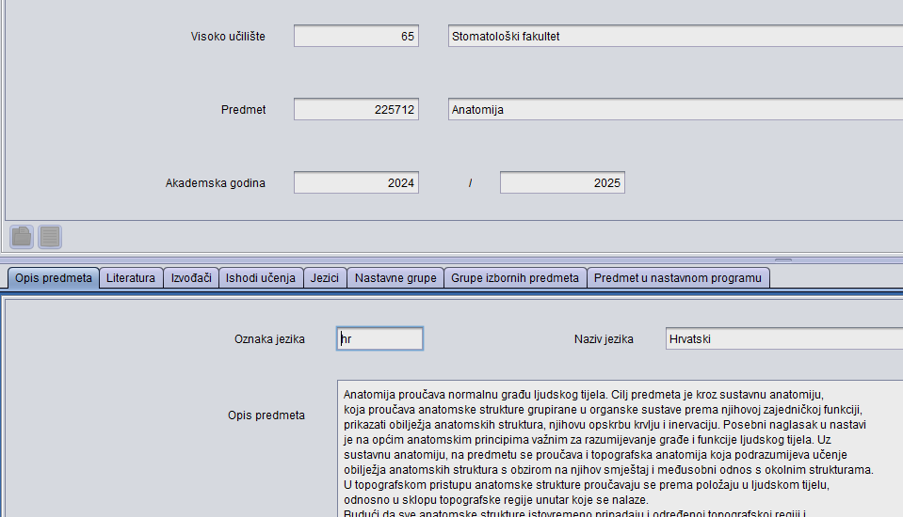
Evidentiranje nastave i izvedbenog plana
opisati predmet
evidentirati obaveznu i preporučenu literaturu
evidentirati izvođače za svaku vrstu nastave
evidentirati ishode učenja za pojedini predmet
evidentirati na kojim se sve jezicima taj predmet izvodi.

Slide 11
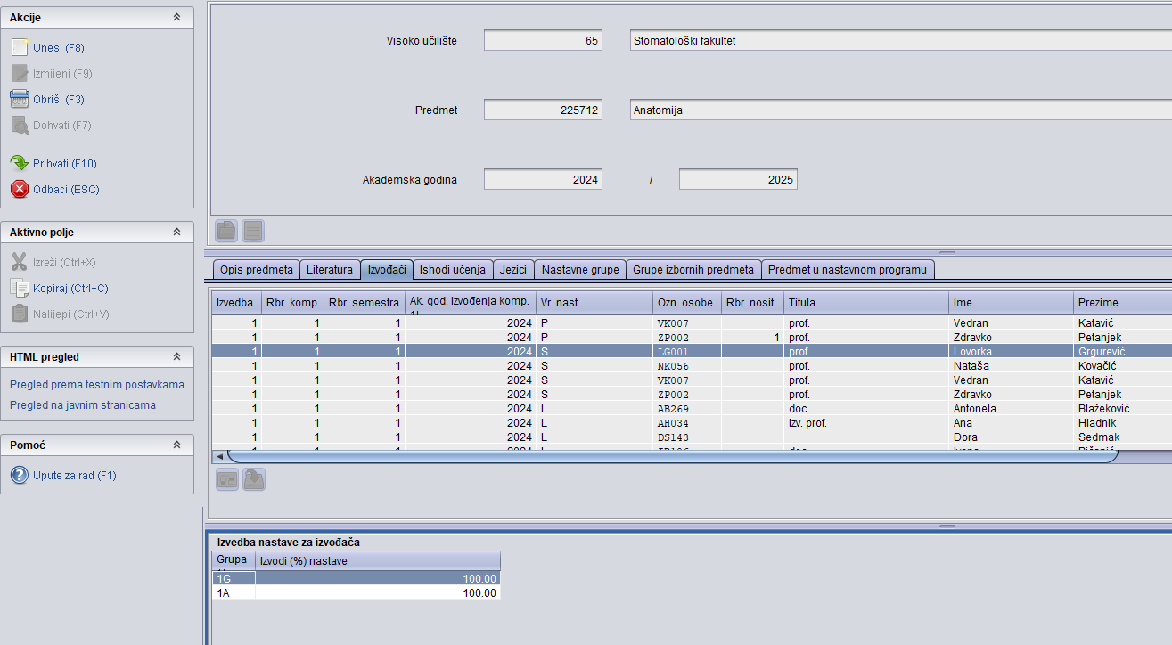
Evidentiranje nastavnog opterećenja
evidentirati postotak nastave koju izvođač izvodi nekoj nastavnoj grupi

Slide 12
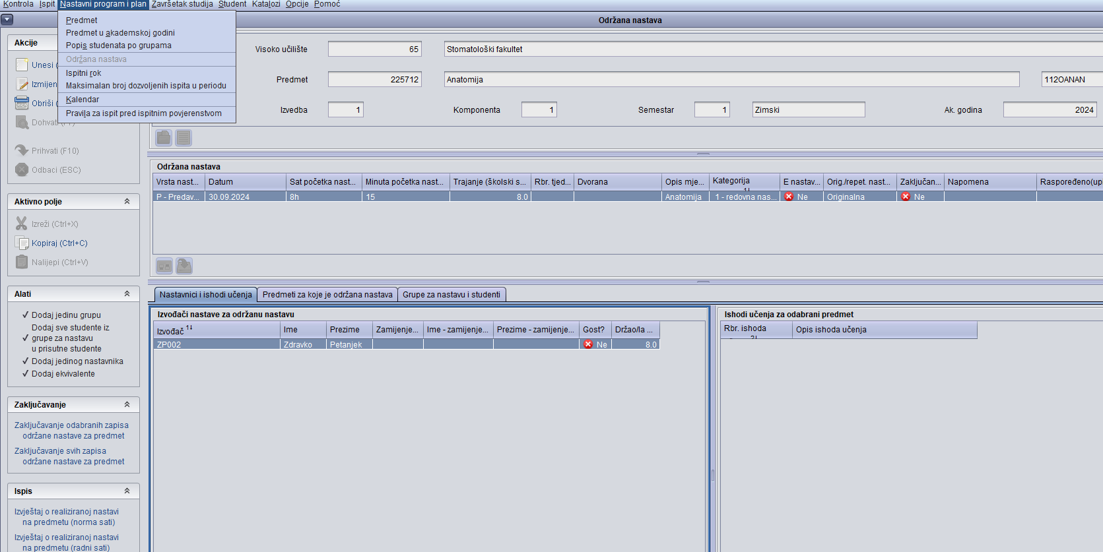
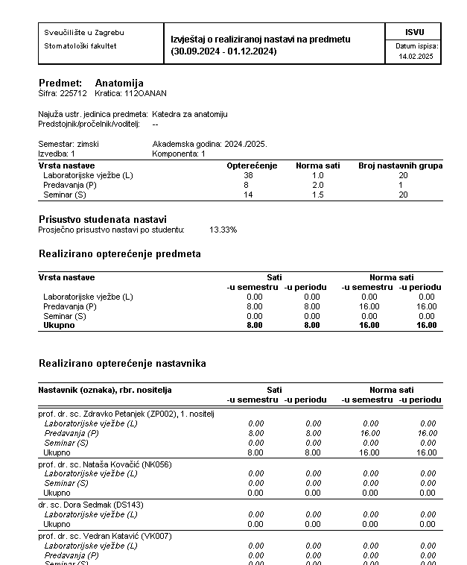
Održana nastava
Izvještaj o realiziranoj nastavi u norma satima/radnim satima po izvođaču/katedri/predmetu

Slide 13
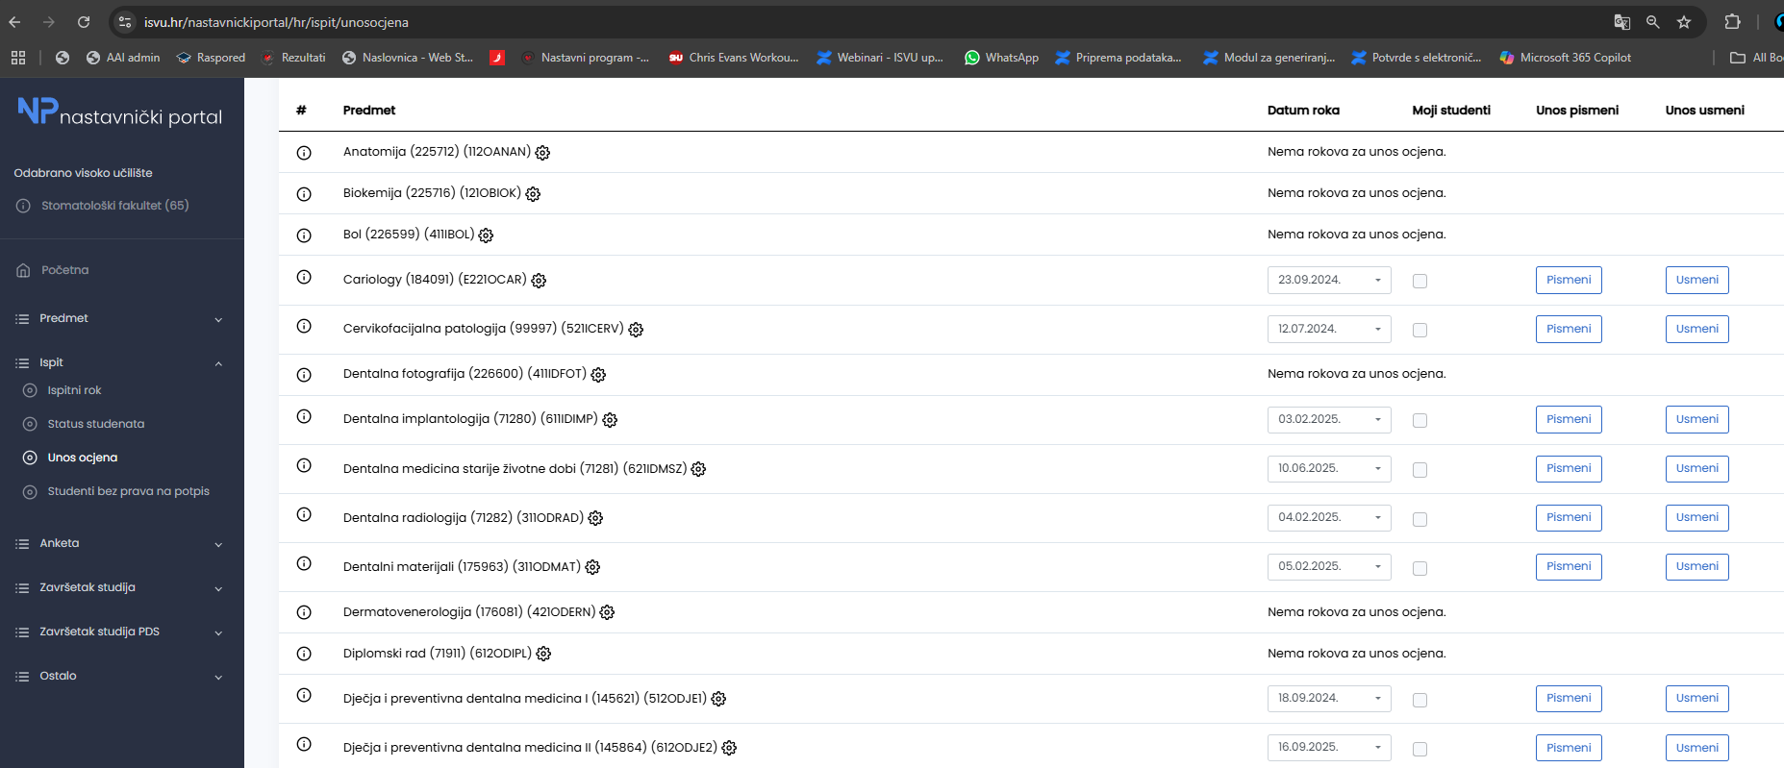
Nastavnički portal

Slide 14
Unos pismenih/usmenih rezultata preko web preglednika
Unos -studenti bez prava na potpis
Status studenta – vidi se kada je položio, koja ocjena
Izrada excel i pdf dokumenata
Popis studenata po grupama ( za vrstu nastave L/S/KL/PRKL )

